Slide 1

机器学习基础
1.1 绪论

Slide 2
1
什么是机器学习
2
机器学习的发展历程
目 录
3
逻辑回归
机器学习分类
CATALOG
4
机器学习的应用
逻辑回归

Slide 3
01
什么是机器学习

Slide 4

什么是机器学习
机器学习(Machine Learning, ML)是近20多年兴起的一门多领域交叉学科,涉及概率论、统计学、逼近论、凸分析、算法复杂度理论等多门学科。机器学习理论主要是设计和分析一些让计算机可以自动“学习”的算法。即从数据中自动分析获得规律，并利用规律对未知数据进行预测的算法。
定义︰“机器学习是对能通过经验自动改进的计算机算法的研究”。
定义︰“机器学习是一种让计算机在没有事先明确地编程的情况下做出正确反应的科学”。

Slide 5
02
机器学习的发展历程

Slide 6
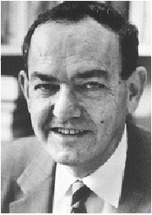
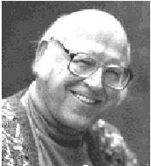
发展历程
第一阶段：推理期
1956-1960s:Logic Reasoning
◆ 出发点:
“数学家真聪明！”
赫伯特 西蒙
◆ 主要成就: 自动定理证明系统 (例如，
西蒙与纽厄尔的“Logic Theorist”
(1916-2001)
1975年图灵奖
系统)
渐渐地，研究者们意识到，仅有逻辑
推理能力是不够的 …
阿伦 纽厄尔
(1927-1992)
1975年图灵奖

Slide 7
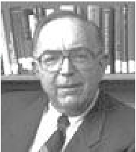
发展历程
第二阶段：知识期
1970s -1980s: Knowledge Engineering
◆ 出发点:
“知识就是力量！”
◆ 主要成就: 专家系统 (例如，费根鲍
姆等人的“DENDRAL”系统)
渐渐地，研究者们发现，要总结出知识再“教”给系统，实在太难了 …
爱德华 费根鲍姆
(1936-1994年图灵奖)

Slide 8
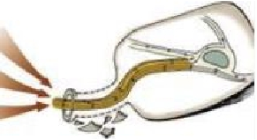
发展历程
第三阶段：学习期
1990s -now: Machine Learning
◆ 出发点:
“让系统自己学！”
◆ 主要成就:支持向量机（Support Vector Machine，SVM），核方法（Kernel Methods）。
机器学习是作为“突破知识工程瓶颈”之利器而出现的
恰好在20世纪90年代中后期，人类发现自己淹没在数据的汪洋
中，对自动数据分析技术——机器学习的需求日益迫切

Slide 9
03
机器学习分类

Slide 10
机器学习分类
分类
监督学习
回归
聚类
无监督学习
机器学习
降维
半监督学习
强化学习

Slide 11
监督学习
定义：
监督学习(Supervised Learning）表示机器学习的数据是带标记的，这些标记可以包括数据类别、数据属性及特征点位置等。这些标记作为预期效果，不断修正机器的预测结果。
具体实现过程:
通过大量带有标记的数据来训练机器，机器将预测结果与期望结果进行比对;之后根据比对结果来修改模型中的参数，再一次输出预测结果;然后将预测结果与期望结果进行比对，重复多次直至收敛，最终生成具有一定鲁棒性的模型来达到智能决策的能力。

Slide 12
监督学习
常见的监督学习有分类和回归。
分类
分类(Classification）是将一些实例数据分到合适的类别中，它的预测结果是离散的。
监督学习
回归
回归(Regression）是将数据归到一条“线”上，即为离散数据生产拟合曲线，因此其预测结果是连续的。

Slide 13
无监督学习
定义：
无监督学习(Unsupervised Learning）表示机器学习的数据是没有标记的。机器从无标记的数据中探索并推断出潜在的联系。
常见的无监督学习有聚类和降维。
聚类
无监督学习
降维

Slide 14

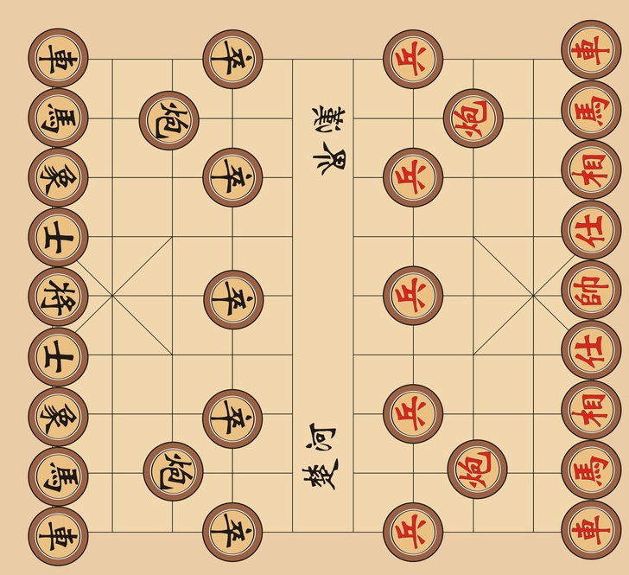

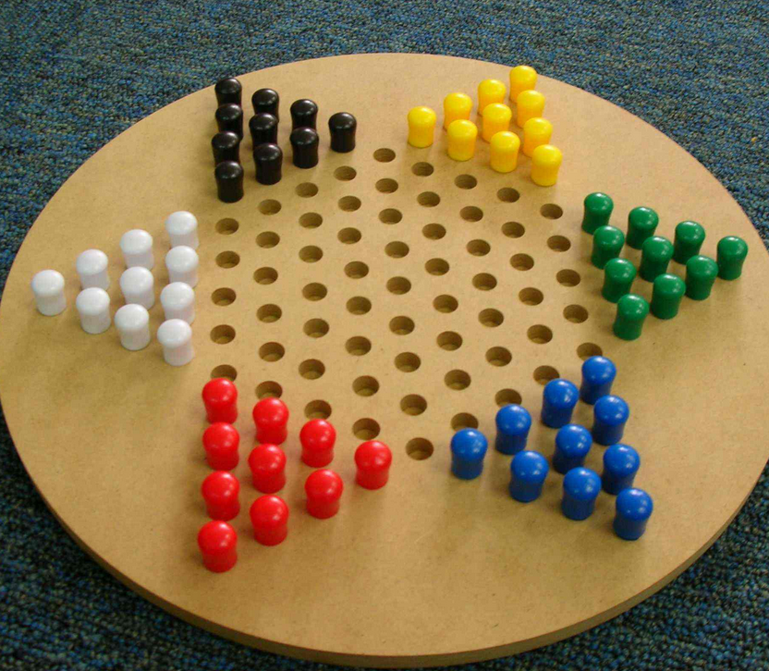
无监督学习
在聚类(Clustering)工作中，由于事先不知道数据类别，因此只能通过分析数据样本在特征空间中的分布，例如基于密度或基于统计学概率模型等，从而将不同数据分开，把相似数据聚为一类。

Slide 15
无监督学习
降维（Dimensionality Reduction）是将数据的维度降低。
例如描述一个西瓜，若只考虑外皮颜色、根蒂、敲声、纹理、大小及含糖率这6个属性，则这6个属性代表了西瓜数据的维度为6。进一步考虑降维的工作，由于数据本身具有庞大的数量和各种属性特征，若对全部数据信息进行分析，将会增加训练的负担和存储空间。因此可以通过主成分分析等其他方法，考虑主要影响因素，舍弃次要因素，从而平衡准确度与效率。

Slide 16
监督学习与无监督学习的区别
监督学习：
无监督学习：
有标签
无标签
分类
聚类
同维
降维
分类同时定性
先聚类后定性
独立
非独立

Slide 17
04
机器学习的应用

Slide 18
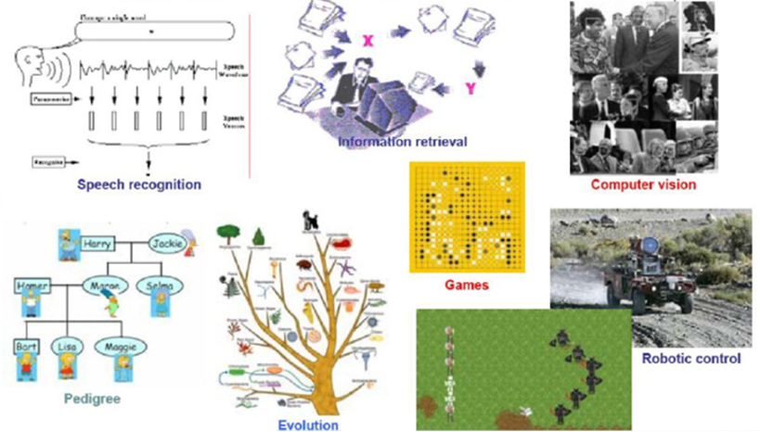
机器学习的应用
机器学习已广泛应用于数据挖掘、计算机视觉、自然语言处理、生物特征识别、搜索引擎、医学诊断、检测信用卡欺诈、证券市场分析、DNA序列测序、语音和手写识别、战略游戏和机器人等领域。

